Slide 1


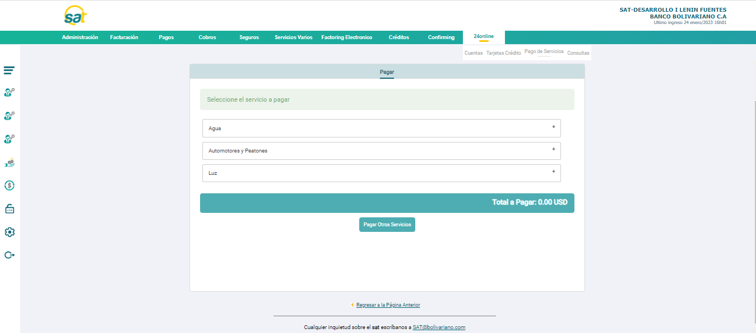

Sprint Review Pago municipios con tarjeta de crédito canal SAT
Botón Pagar Otros Servicios

Slide 2
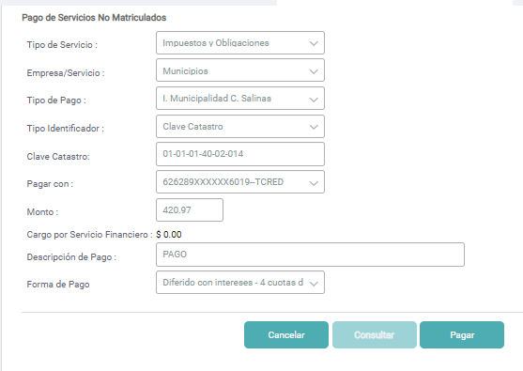
Sprint Review Pago municipios con tarjeta de crédito canal SAT

Slide 3
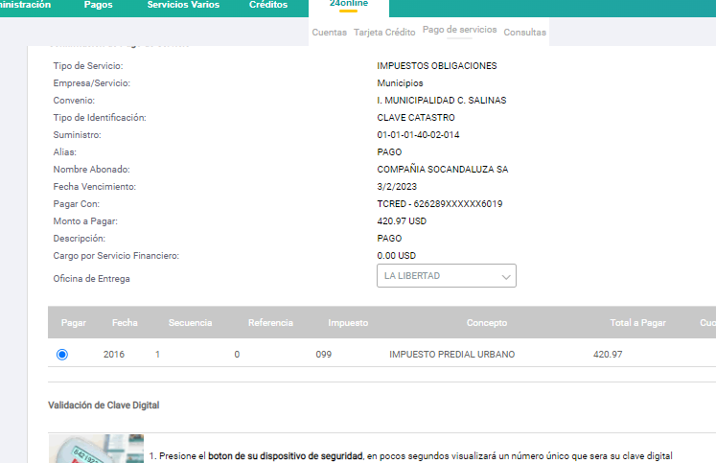
Sprint Review Pago municipios con tarjeta de crédito canal SAT

Slide 4
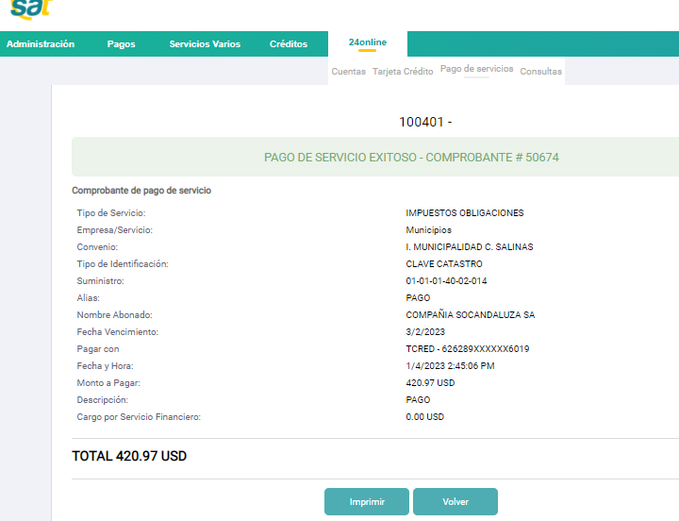
Sprint Review Pago municipios con tarjeta de crédito canal SAT

Slide 5
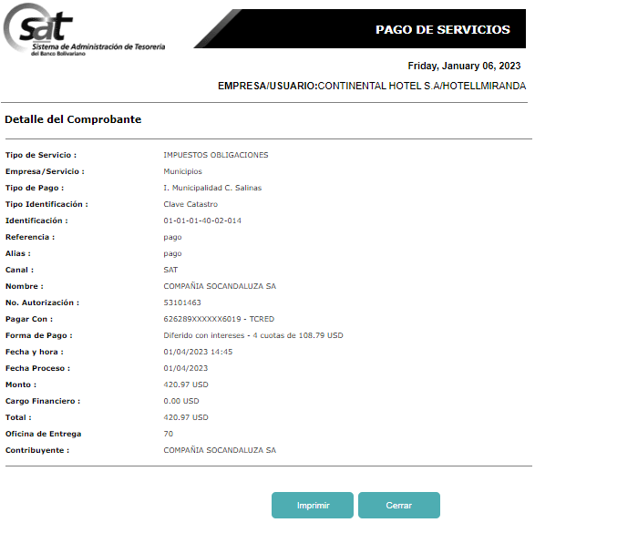
Sprint Review Pago municipios con tarjeta de crédito canal SAT

Slide 6
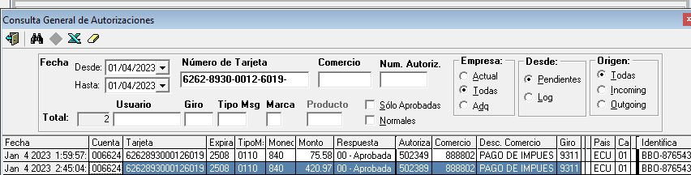
Sprint Review Pago municipios con tarjeta de crédito canal SAT

Slide 7
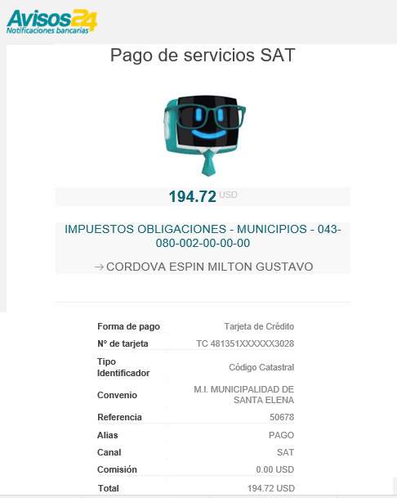
Sprint Review Pago municipios con tarjeta de crédito canal SAT

